Slide 1

Итоги проведения государственной итоговой аттестации по образовательным программам основного общего образования в Орловской области в 2019 году
Патова Татьяна Константиновна, начальник управления общего образования Департамента образования Орловской области

Slide 2


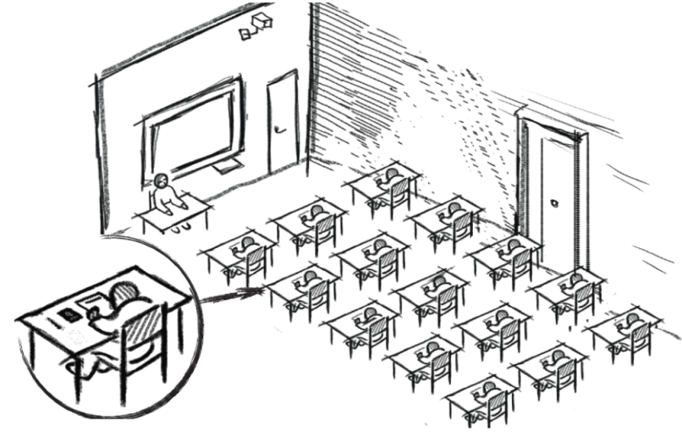
95
ППЭ ГИА-9
Из них: 30 - ППЭ ОГЭ на базе образовательных организаций;
16 - ППЭ ОГЭ, ГВЭ на базе образовательных организаций;
5 - ППЭ ОГЭ на дому для детей с ОВЗ;
Из них: 14 – ППЭ ГВЭ на базе образовательных организаций 30 – ППЭ ГВЭ на дому для детей с ОВЗ
Сканирование экзаменационных материалов в ППЭ
Организовано видеонаблюдение
в аудиториях
и штабах

Slide 3
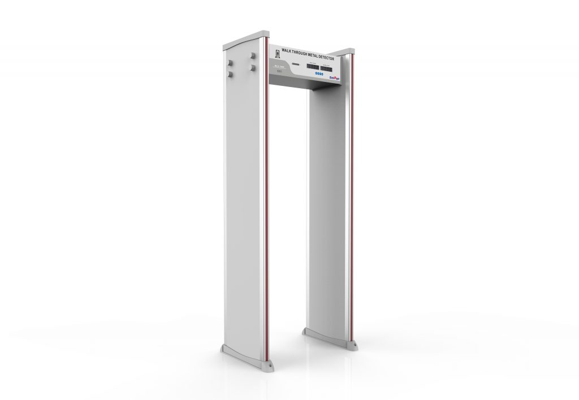
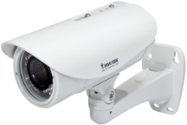
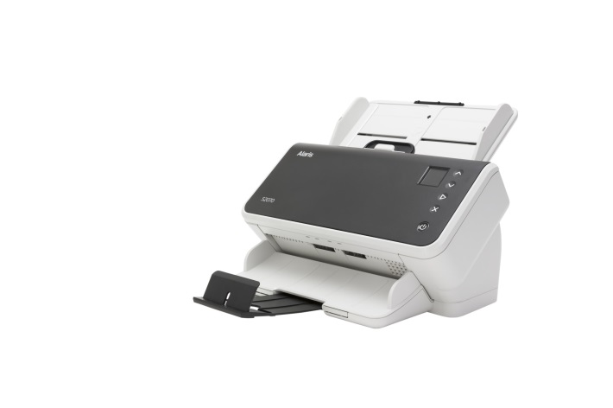

Объективность и открытость проведения ГИА-9
стационарные или переносные
металлоискатели
100 %
100 %
10 % выпускников
имеют ≥ 250 баллов
видеонаблюдение в аудиториях и штабах ППЭ
100 % выпускников сдали русский язык (в течение трёх лет)
100 %
сканирование ЭМ в ППЭ ГИА-9
59 %
подавители сигналов мобильной связи в ППЭ
40 %

Slide 4

Обучение специалистов на базе Регионального центра оценки качества образования
СПЕЦИАЛИСТЫ ППЭ – 337:
члены ГЭК – 104
руководители ППЭ – 95
технические специалисты – 138
ПРЕДМЕТНЫЕ КОМИССИИ:
председатели ПК – 13
члены ПК – 227
общественных
наблюдателей
167
В рамках проведения региональных тренировочных мероприятий прошло обучение 2404 организаторов ППЭ

Slide 5
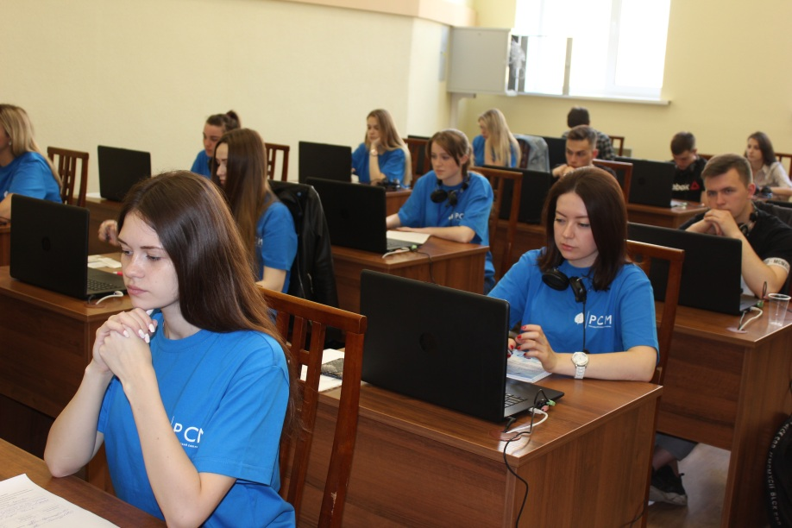
году Ситуационным центром ГЭК проводился мониторинг видеофайлов записи проведения экзаменов
В
2019
Выявленные проблемы:
частичное отсутствие звука в записи;
плохое качество видеозаписи;
наличие «слепых» зон в аудиториях проведения и в штабе ППЭ;
организаторы в аудитории разговаривают между собой;
организаторы в аудитории загораживают обзор видеокамеры

Slide 6
Результаты ГИА-9
99,6 %
получили аттестат
ГВЭ - 473
продолжают обучение
в 10 классе
45 %
7188
участников
7001
участник
студенты ПОО
53,2 %
набрали 18 и более
баллов по сумме 4-х
предметов
22,4 %
получили оценку «5» по четырем предметам
5,7 %
ОГЭ - 6715
учебным предметам увеличение среднего балла
По
12

Slide 7
Доля выпускников, получивших оценку «2» в основной период ГИА-9

Slide 8

В Зону Риска по результатам ГИА-9 отнесены 42 участника, из них:
2 выпускника, получившие неудовлетворительные результаты и пересдавшие ОГЭ или ГВЭ на оценку «5»:
г. Орел;
Орловский район
2 выпускника, имеющие удовлетворительную апелляцию по результатам ОГЭ, позволившую преодолеть минимальный порог:
г. Орел
38 выпускников, внесшие от 5 правильных ответов в поле бланка ответов № 1 «Замена ошибочных ответов на задания с кратким ответом»
г. Орел, г. Мценск, Орловский район, Болховский район, Сосковский район, Кромской район, Хотынецкий район, Свердловский район, Залегощенский район, Новосильский район, Покровский район, Мценский район,
Малоархангельсий район, Новодеревеньковский район

Slide 9
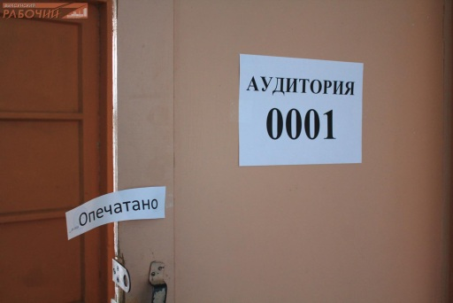
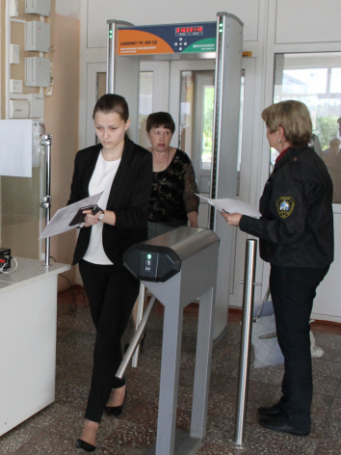
Нарушения в ППЭ ГИА-9
Не все помещения заперты и опечатаны, участники приступили к выполнению работы до начала экзамена:
г. Орел;
Кромской район
Допуск в ППЭ должностного лица без проверки документов:
Ливенский район;
Покровский район
Организовано видеонаблюдение
в аудиториях
и штабах

Slide 10





Муниципальные образования, в которых отсутствуют нарушения Порядка проведения ГИА-9 и нет участников, отнесенных к Зонам Риска
г. Ливны
Глазуновский район
Корсаковский район
Колпнянский район
Троснянский район

Slide 11
СПАСИБО ЗА ВНИМАНИЕ!

